Slide 1
Atelier 4
KHALIL BOURAS

Slide 2
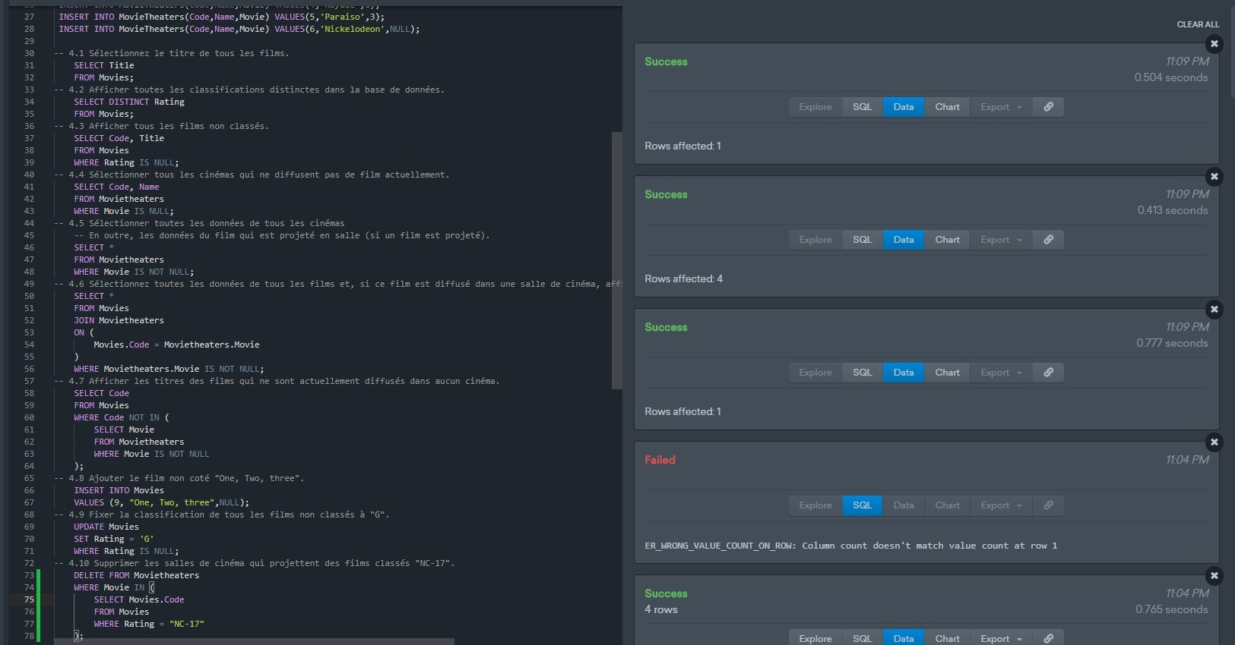
Les Réponses

